Slide 1




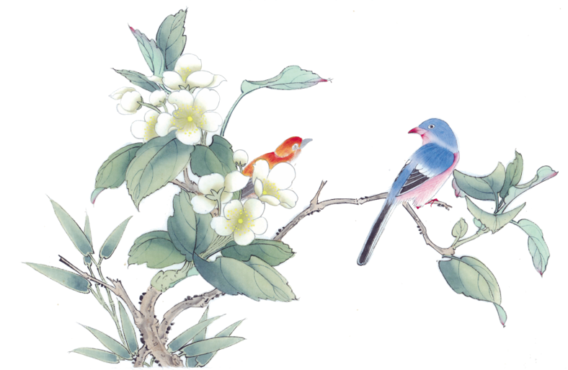

KHỞI ĐỘNG CHỦ ĐỀ
THƠ
TRUYỆN
Notes:
8

Slide 2
1.Trăm năm trong cõi người ta,
Chữ tài chữ mệnh khéo là ghét nhau.
Trải qua một cuộc bể dâu,
Những điều trông thấy mà đau đớn lòng.
5.Lạ gì bỉ sắc tư phong,
Trời xanh quen thói má hồng đánh ghen.
Cảo thơm lần giở trước đèn,
Phong tình có lục còn truyền sử xanh.
Rằng năm Gia Tĩnh triều Minh,
10.Bốn phương phẳng lặng, hai kinh vững vàng.
Có nhà viên ngoại họ Vương,
Gia tư nghĩ cũng thường thường bực trung.
Một trai con thứ rốt lòng,
Vương Quan là chữ, nối dòng nho gia.
15. Đầu lòng hai ả tố nga,
Thúy Kiều là chị, em là Thúy Vân.
Mai cốt cách, tuyết tinh thần,
Một người một vẻ, mười phân vẹn mười.
Vân xem trang trọng khác vời,
20. Khuôn trăng đầy đặn, nét ngài nở nang.
Hoa cười ngọc thốt đoan trang,
Mây thua nước tóc, tuyết nhường màu da.
Kiều càng sắc sảo, mặn mà,
So bề tài, sắc, lại là phần hơn.
25. Làn thu thủy, nét xuân sơn,
Hoa ghen thua thắm, liễu hờn kém xanh.
Một, hai nghiêng nước nghiêng thành,
Sắc đành đòi một, tài đành họa hai.
Thông minh vốn sẵn tư trời,
30.Pha nghề thi họa, đủ mùi ca ngâm.
Notes:
8

Slide 3





BÀI 2
TRUYỆN THƠ NÔM
Notes:
1

Slide 4



TRI THỨC NGỮ VĂN
Hoạt động cặp đôi.
Đọc phần tri thức Ngữ văn SGK Tr. 35, 36 và hoàn thành Phiếu học tập số 01.
Thời gian: 5 phút
Notes:
6

Slide 5
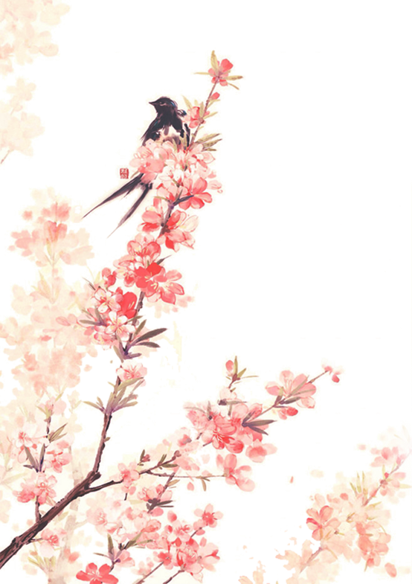
PHIẾU HỌC TẬP SỐ 1
Truyện thơ Nôm
là ..........................................................................................
Đề tài,
chủ đề ..................................
Cốt truyện
.............................................
Nhân vật
.............................................
Ngôn ngữ
..............................................
Lời thoại
...............................................
Lời thoại
..............................................
Vai trò: ..........................................................................................
Notes:
20

Slide 6
TRI THỨC NGỮ VĂN
Khái niệm: Truyện thơ Nôm là truyện thơ được viết bằng chữ Nôm, thường dùng thể thơ lục bát để sáng tác
Đề tài, chủ đề:
Mở rộng, phong phú, giàu cảm hứng nhân đạo và có giá trị hiện thực sâu sắc.
Cốt truyện:
Lấy nguồn từ văn học dân gian hoặc văn học Trung Quốc hoặc do tác giả tự sáng tác.
Thường được triển khai theo trình tự thời gian với mô hình gồm ba chặng: Gặp gỡ - Lưu lạc (hoặc Thử thách) – Đoàn tụ.
Nhân vật chính:
Thường được chia thành hai tuyến đối lập nhau bao gồm các nhân vật chính diện (đại diện cho cái thiện, chính nghĩa) và các nhân vật phản diện (đại diện cho cái ác, phi nghĩa).
Notes:
20

Slide 7
TRI THỨC NGỮ VĂN
Khái niệm: Truyện thơ Nôm là truyện thơ được viết bằng chữ Nôm, thường dùng thể thơ lục bát để sáng tác
Ngôn ngữ:
Ngôn ngữ giản dị, gần với lời ăn tiếng nói của nhân dân, được “tinh chế” bởi ngòi bút tài hoa của tác giả.
Đặc điểm lời thoại:
Lời đối thoại là lời các nhân vật trao đổi với nhau trong một cuộc hội thoại.
Lời độc thoại là lời của nhân vật nói với chính mình hoặc nói với một người nào đó trong tưởng tượng. Độc thoại thường diễn tả suy nghĩ, tình cảm đang diễn ra trong tâm hồn nhân vật.
Thể thơ:
Lục bát
Vai trò:
Đóng góp vào sự phát triển ngôn ngữ văn học và thể thơ lục bát của dân tộc.
Notes:
20

Slide 8
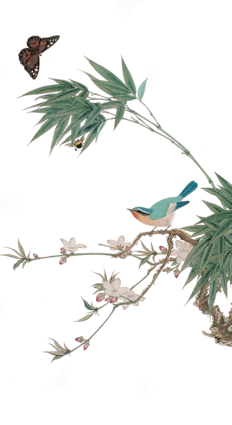

Chuẩn bị đọc
THỬ TÀI GIẢI MÃ
HS hãy dịch lại sao cho đúng các mật mã của tiết học
Mỗi mật mã, HS có 30 giây để tìm đáp án.
HS giơ tay nhanh nhất giành quyền trả lời, trả lời đúng thưởng sao, cộng điểm/ hoặc quyền lợi (Gv linh hoạt đưa ra quyền lợi phù hợp với HS). Trả lời sai, cơ hội dành cho bạn khác.
Notes:
9

Slide 9

Chuẩn bị đọc
MẬT MÃ SỐ 1
@^ơ_l#c_b(@
Bảng kí tự | Bảng kí tự | Bảng kí tự | Bảng kí tự | Bảng kí tự | Bảng kí tự | Bảng kí tự | Bảng kí tự | Bảng kí tự | Bảng kí tự
@ | % | * | ! | ? | ] | ( | ^ | # | &
t | ê | n | ô | i | m | a | h | u | ư
Thơ lục bát
Notes:
9

Slide 10
Chuẩn bị đọc
MẬT MÃ SỐ 2
*g#y%*_D#
Bảng kí tự | Bảng kí tự | Bảng kí tự | Bảng kí tự | Bảng kí tự | Bảng kí tự | Bảng kí tự | Bảng kí tự | Bảng kí tự | Bảng kí tự
@ | % | * | ! | ? | ] | ( | ^ | # | &
t | ê | n | ô | i | m | a | h | u | ư
Nguyễn Du
Notes:
9

Slide 11
Chuẩn bị đọc
MẬT MÃ SỐ 3
K?]_Vâ*_K?%#_@r#y%*
Bảng kí tự | Bảng kí tự | Bảng kí tự | Bảng kí tự | Bảng kí tự | Bảng kí tự | Bảng kí tự | Bảng kí tự | Bảng kí tự | Bảng kí tự
@ | % | * | ! | ? | ] | ( | ^ | # | &
t | ê | n | ô | i | m | a | h | u | ư
Kim Vân Kiều truyện
Notes:
9

Slide 12
Chuẩn bị đọc
MẬT MÃ SỐ 4
K?%@_@(c_@ r#y%*_@^ơ_*!]
Bảng kí tự | Bảng kí tự | Bảng kí tự | Bảng kí tự | Bảng kí tự | Bảng kí tự | Bảng kí tự | Bảng kí tự | Bảng kí tự | Bảng kí tự
@ | % | * | ! | ? | ] | ( | ^ | # | &
t | ê | n | ô | i | m | a | h | u | ư
Kiệt tác truyện thơ Nôm
Notes:
9

Slide 13
Chuẩn bị đọc
MẬT MÃ SỐ 5
Đo(*_@r&ờ*g_@â*_@^(*h
Bảng kí tự | Bảng kí tự | Bảng kí tự | Bảng kí tự | Bảng kí tự | Bảng kí tự | Bảng kí tự | Bảng kí tự | Bảng kí tự | Bảng kí tự
@ | % | * | ! | ? | ] | ( | ^ | # | &
t | ê | n | ô | i | m | a | h | u | ư
Đoạn trường tân thanh
Notes:
9

Slide 14

BÀI 2 - TRUYỆN THƠ NÔM
CẢNH NGÀY XUÂN
(Trích “Truyện Kiều” - Nguễn Du))
Notes:
10

Slide 15

Đọc văn bản
Đọc diễn cảm văn bản Cảnh ngày xuân.
Chú ý:
- Đọc giọng nhẹ nhàng, tâm tình, thể hiện tâm trạng vui vẻ của chị em Thúy Kiều khi đi du xuân.
- 6 câu thơ cuối giọng đọng ngậm ngùi thể hiện sự nuối tiếc, buồn man mác của chị em Kiều khi ra về.
Notes:
2

Slide 16
Đọc văn bản
BẢNG KIỂM KĨ NĂNG ĐỌC DIỄN CẢM
Tiêu chí | Có | Không
Đọc trôi chảy, không bỏ từ, thêm từ.
Đọc to, rõ bảo đảm trong không gian lớp học, cả lớp cùng nghe được.
Tốc độ đọc phù hợp.
Sử dụng giọng điệu khác nhau để thể hiện được tâm trạng, cảm xúc của chị em Thúy Kiều trong chuyến du xuân
Notes:
2

Slide 17



Khám phá văn bản
? Đọc chú thích SGK Tr. 38 và xem video sau, hãy chia sẻ 2 điều em ấn tượng về tác giả Nguyễn Du, tác phẩm Truyện Kiều
Notes:
link video: https://www.youtube.com/watch?v=W47CjuUBHy8

Slide 18
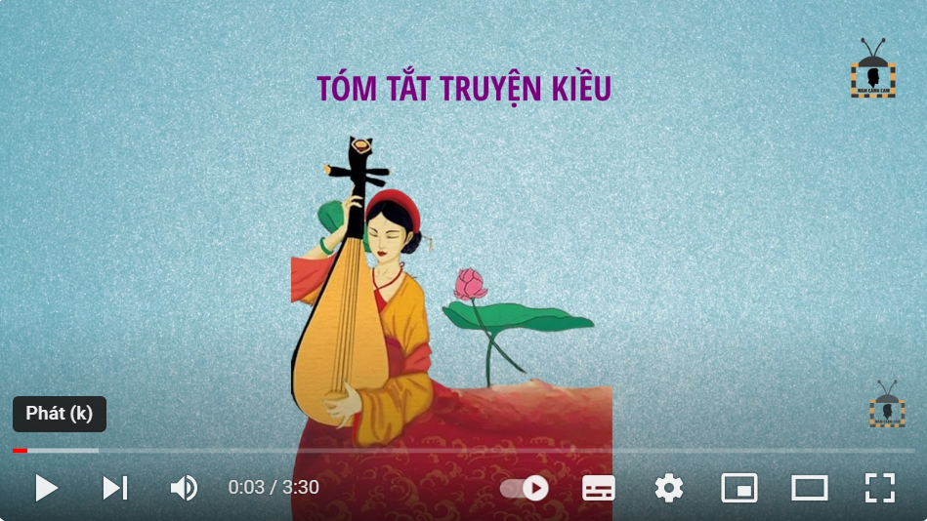
Notes:
link video: https://www.youtube.com/watch?v=W47CjuUBHy8

Slide 19
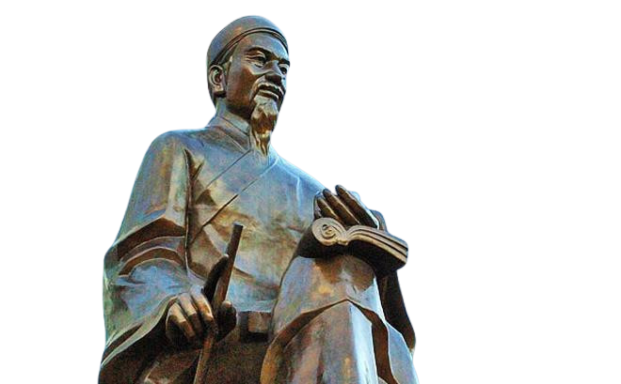

Khám phá văn bản
3.1. Tìm hiểu chung về tác giả, tác phẩm
a. Tác giả Nguyễn Du
Cuộc đời
+ Quê nội Hà Tĩnh, quê ngoại Bắc Ninh.
+Gia đình quý tộc có truyền thống khoa bảng.
+ Nguyễn Du sống vào thời kì loạn lạc, khủng hoảng xã hội, đất nước chia cắt, nhiều cuộc khởi nghĩa nông dân nổ ra.
Cuộc đời thăng trầm, đi nhiều đã giúp ông có hiểu biết sâu rộng, am hiểu văn hóa vùng miền, văn hóa dân tộc và văn chương Trung Quốc.
Notes:
5

Slide 20
Khám phá văn bản
3.1. Tìm hiểu chung về tác giả, tác phẩm
a. Tác giả Nguyễn Du
Phong cách sáng tác:
+ Ca ngợi nhân cách cao cả và phê phán nhân vật phản diện; phê phán xã hội phong kiến và cảm thông với số phận bé nhỏ.
+ Thể hiện niềm cảm thương sâu sắc đối với số phận của con người tài hoa nhưng bạc phận.
Notes:
5

Slide 21
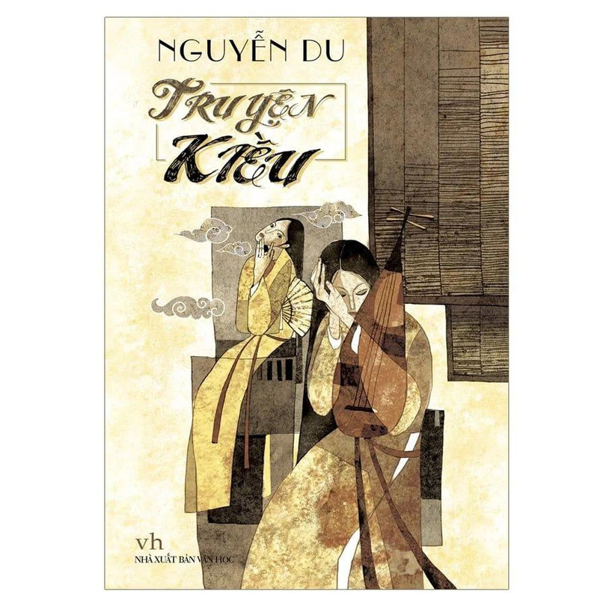

Khám phá văn bản
3.1. Tìm hiểu chung về tác giả, tác phẩm
b. Tác phẩm “Truyện Kiều”
Hoàn cảnh sáng tác: được sáng tác vào đầu thế kỉ 19
Thể loại: Truyện thơ Nôm, 3254 câu thơ lục bát
Nguồn gốc: Được sáng tác dựa trên cốt truyện của tiểu thuyết Kim Vân Kiều truyện của Thanh Tâm Tài Nhân (Trung Quốc)
Bố cục: 3 phần:
+ Phần 1: Gặp gỡ và đính ước
+ Phần 2: Gia biến và lưu lạc
+ Phần 3: Đoàn tụ
Notes:
5

Slide 22
Khám phá văn bản
3.1. Tìm hiểu chung về tác giả, tác phẩm
b. Tác phẩm “Truyện Kiều”
Cảm hứng chủ đạo: xót thương cho số phận bi kịch của người phụ nữ, khẳng định vẻ đẹp và giá trị của con người, trân trọng khát vọng chính đáng của họ, tố cáo thực trạng xã hội bất công, ngang trái.
Giá trị: nổi bật về nội dung là giá trị nhân đạo và giá trị hiện thực; nổi bật về hình thức là nghệ thuật xây dựng nhân vật, sử dụng ngôn ngữ và thể thơ, tổ chức cốt truyện,..
Notes:
5

Slide 23
Khám phá văn bản
3.1. Tìm hiểu chung về tác giả, tác phẩm
b. Tác phẩm “Truyện Kiều”
Cảm hứng chủ đạo: xót thương cho số phận bi kịch của người phụ nữ, khẳng định vẻ đẹp và giá trị của con người, trân trọng khát vọng chính đáng của họ, tố cáo thực trạng xã hội bất công, ngang trái.
Giá trị: nổi bật về nội dung là giá trị nhân đạo và giá trị hiện thực; nổi bật về hình thức là nghệ thuật xây dựng nhân vật, sử dụng ngôn ngữ và thể thơ, tổ chức cốt truyện,..
Notes:
5

Slide 24

Khám phá văn bản
3.1. Tìm hiểu chung về tác giả, tác phẩm
c. Định hướng cánh đọc hiểu một đoạn trích trong truyện thơ Nôm
? Dựa vào những thông tin tìm hiểu được về truyện thơ Nôm và Truyện Kiều, em hãy cho biết khi đọc hiểu một đoạn trích trong truyện thơ Nôm, cần lưu ý những điều gì?
Notes:
5

Slide 25
Khám phá văn bản
3.1. Tìm hiểu chung về tác giả, tác phẩm
c. Định hướng cánh đọc hiểu một đoạn trích trong truyện thơ Nôm
Cần xác định được vị trí của đoạn trích trong tác phẩm, bố cục của đoạn trích.
Phân biệt lời người kể chuyện và lời nhân vật.
Khái quát được đặc điểm nhân vật và chủ đề của đoạn trích, chỉ ra những nét đặc sắc trong nghệ thuật xây dựng nhân vật và sử dụng ngôn ngữ của nhà thơ.
Notes:
5

Slide 26
3.2. Khám phá đoạn trích “Cảnh ngày xuân”
NHIỆM VỤ THẢO LUẬN NHÓM
Thời gian thảo luận nhóm: 5 phút
Sau thời gian thảo luận, các nhóm có 2 phút để trao đổi:
+ Nhóm cùng nhiệm vụ nhận xét.
+ Nhóm khác nhiệm vụ: Mỗi nhóm đặt 1 câu hỏi cho 1 nhóm mà mình lựa chọn.
GV gọi HS các nhóm trình bày, tối đa 3 phút/nhóm
Notes:
8

Slide 27
3.2. Khám phá đoạn trích “Cảnh ngày xuân”
NHIỆM VỤ THẢO LUẬN NHÓM
Nhóm 1,2
Nhóm 5,6
Nhóm 1,2
Nhóm 3,4
Nêu vị trí đoạn trích Cảnh ngày xuân. Xác định bố cục của đoạn trích.
Qua bốn dòng thơ đầu, em hình dung quang cảnh mùa xuân được Nguyễn Du miêu tả như thế nào?
Lễ hội trong tiết Thanh minh được miêu tả qua những hình ảnh nào trong tám dòng thơ tiếp theo?
Em có nhận xét gì về cảnh lễ hội?
Hãy so sánh bức tranh thiên nhiên ở bốn dòng thơ đầu và sáu dòng thơ cuối, phân tích để thấy mối quan hệ giữa cảnh vật và tâm trạng của chị em Thúy Kiều trong đoạn trích.
Notes:
8

Slide 28
3.2. Khám phá đoạn trích “Cảnh ngày xuân”
NHIỆM VỤ THẢO LUẬN NHÓM
Nhóm 1,2
Nêu vị trí đoạn trích Cảnh ngày xuân. Xác định bố cục của đoạn trích.
Qua bốn dòng thơ đầu, em hình dung quang cảnh mùa xuân được Nguyễn Du miêu tả như thế nào?
Notes:
8

Slide 29
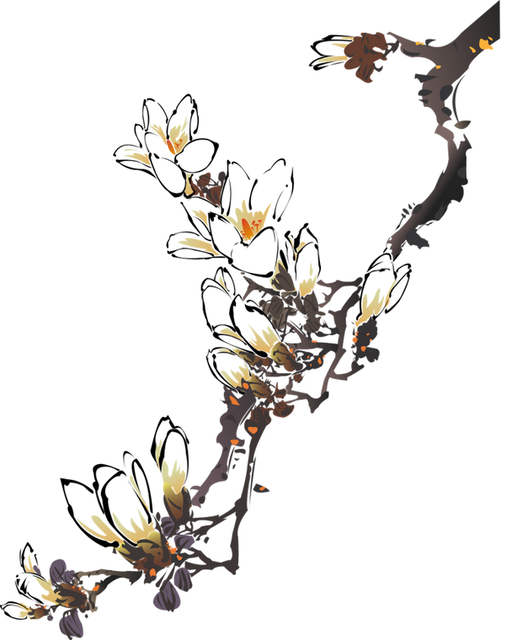
Khám phá văn bản
3.2. Khám phá đoạn trích “Cảnh ngày xuân”
a. Vị trí đoạn trích - Bố cục
Vị trí: nằm ở Phần thứ nhất: Gặp gỡ và đính ước, đoạn tả Kiều cùng hai em đi du xuân, trước khi gặp Kim Trọng.
Thể thơ: Lục bát
Bố cục: 3 phần:
+ Đoạn 1 (Từ đầu… một vài bông hoa): Khung cảnh mùa xuân.
+ Đoạn 2 (Thanh minh trong tiết… tro tiền giấy bay): Cảnh lễ hội trong tiết Thanh minh.
+ Đoạn 3 (Còn lại): Cảnh chị em Kiều du xuân trở về
Notes:
4

Slide 30


3.2. Khám phá đoạn trích “Cảnh ngày xuân”
b. Khám phá đoạn trích
Khung cảnh mùa xuân
Hình ảnh ẩn dụ, nhân hóa -> gợi không gian rộn ràng, thời gian trôi nhanh
Ngày xuân con én đưa thoi
Thiều quang chín chục đã ngoài sáu mươi
Hai câu thơ vừa gợi tả không gian vừa gợi tả thời gian
Ánh sáng đẹp, trong lành
Notes:
4

Slide 31
3.2. Khám phá đoạn trích “Cảnh ngày xuân”
Khung cảnh mùa xuân
b. Khám phá đoạn trích
Không gian bát ngát, trải dài
Cỏ non xanh tận chân trời,
Cành lê trắng điểm một vài bông hoa.
Ý thơ cổ điển được vận dụng sáng tạo.
Màu sắc hài hòa: xanh của cỏ non, trắng của hoa lê.
Gợi lên vẻ đẹp riêng của mùa xuân: mới mẻ, tinh khôi, tràn trề sức sống; khoáng đạt, trong trẻo; nhẹ nhàng, thanh khiết.
Notes:
4

Slide 32
3.2. Khám phá đoạn trích “Cảnh ngày xuân”
NHIỆM VỤ THẢO LUẬN NHÓM
Nhóm 3,4
Lễ hội trong tiết Thanh minh được miêu tả qua những hình ảnh nào trong tám dòng thơ tiếp theo? Em có nhận xét gì về cảnh lễ hội?
Notes:
8

Slide 33
3.2. Khám phá đoạn trích “Cảnh ngày xuân”
Cảnh lễ hội trong tiết Thanh minh
b. Khám phá đoạn trích
Thanh minh trong tiết tháng Ba,
Lễ là tảo mộ, hội là đạp thanh.
Gần xa nô nức yến anh,
Chị em sắm sửa bộ hành chơi xuân
Dập dìu, tài tử, giai nhân
Ngựa xe như nước, áo quần như nêm.
Hoạt động: phần lễ - tảo mộ và phần hội - đạp thanh
Sử dụng các từ hai âm tiết -> gợi không khí lễ hội tưng bừng, rộn rã.
Cách nói ẩn dụ: “Gần xa nô nức yến anh” -> gợi lên hình ảnh những nam thanh nữ tú, những tài tử giai nhân nhộn nhịp đi chơi xuân như chim én, chim oanh bay ríu rít.
Notes:
4

Slide 34

3.2. Khám phá đoạn trích “Cảnh ngày xuân”
Cảnh lễ hội trong tiết Thanh minh
b. Khám phá đoạn trích
Thanh minh trong tiết tháng Ba,
Lễ là tảo mộ, hội là đạp thanh.
Gần xa nô nức yến anh,
Chị em sắm sửa bộ hành chơi xuân
Dập dìu, tài tử, giai nhân
Ngựa xe như nước, áo quần như nêm.
Qua cuộc du xuân của chị em Thúy Kiều, Nguyễn Du đã gợi lên một tập tục, một nét đẹp truyền thống của văn hóa lễ hội xa xưa. Các trang tài tử giai nhân vui xuân mở hội nhưng không quên những người đã mất
Notes:
4

Slide 35
3.2. Khám phá đoạn trích “Cảnh ngày xuân”
NHIỆM VỤ THẢO LUẬN NHÓM
Nhóm 5,6
Hãy so sánh bức tranh thiên nhiên ở bốn dòng thơ đầu và sáu dòng thơ cuối, phân tích để thấy mối quan hệ giữa cảnh vật và tâm trạng của chị em Thúy Kiều trong đoạn trích.
Notes:
8

Slide 36
3.2. Khám phá đoạn trích “Cảnh ngày xuân”
b. Khám phá đoạn trích
Cảnh chị em Kiều du xuân trở về
Tà tà bóng ngả về tây
Chị em thơ thẩn dan tay ra về
Bước dần theo ngon tiểu khê
Lần xem phong cảnh có bề thanh thanh
Nao nao dòng nước uốn quanh
Dịp cầu nho nhỏ cuối ghềnh bắc ngang
Hoàn cảnh: chị em Thúy Kiều ra về khi trời đã xế chiều và hội đã tan.
Cảnh vẫn mang cái thanh, cái dịu của mùa xuân: nắng nhạt, khe nước nhỏ, một nhịp cầu nhỏ bắc ngang.
Mọi chuyển động đều nhẹ nhàng: mặt trời từ từ ngả bóng về tây, bước chân người thơ thẩn, dòng nước uốn quanh.
Những từ láy “tà tà”, “thanh thanh”,”nao nao”… vừa biểu đạt sắc thái cảnh vật vừa bộc lộ tâm trạng con người: bâng khuâng, xao xuyến.
Tâm trạng mang nhiều dự cảm.
Notes:
4

Slide 37
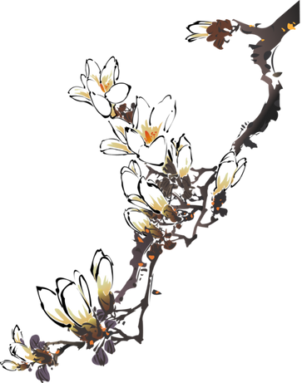
3.2. Khám phá đoạn trích “Cảnh ngày xuân”
c. Đặc sắc nghệ thuật
Sử dụng nhiều hình ảnh đắt giá, sáng tạo.
Ngòi bút miêu tả thiên nhiên điêu luyện.
Sử dụng hệ thống từ ngữ giàu sắc thái biểu cảm
Ngôn ngữ văn học dân tộc và thể thơ lục bát đạt đỉnh cao.
Ngòi bút tả cảnh ngụ tình độc đáo
Notes:
21

Slide 38
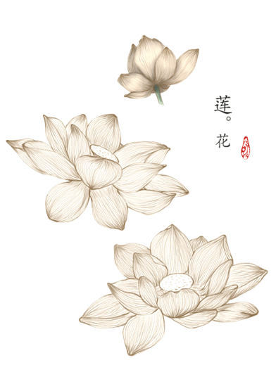
3.2. Khám phá đoạn trích “Cảnh ngày xuân”
c. Chủ đề và giá trị tư tưởng
Tư tưởng tình cảm: Nguyễn Du khéo léo gợi tả, tôn vinh một nét truyền thống văn hóa xa xưa của người Việt Nam mỗi dịp xuân về.
Chủ đề:
Bức tranh thiên nhiên sống động, tuyệt đẹp với khung cảnh lễ hội truyền thống đông vui, náo nhiệt.
Notes:
15

Slide 39


Luyện tập
Nhiệm vụ 1
DU XUÂN CÙNG KIỀU
Có 6 câu hỏi trắc nghiệm
HS trả lời nhanh: 30s/ câu
HS trả lời đúng có điểm cộng từ GV.
Notes:
16

Slide 40
Nhiệm vụ 1
DU XUÂN CÙNG KIỀU
Câu 1. Nguyễn Du đã miêu tả cảnh lễ hội dưới góc nhìn của ai?
A. Góc nhìn đầy chiêm nghiệm của chính nhà thơ.
B. Góc nhìn của Kim Trọng.
C. Góc nhìn của Vương Quan.
D. Góc nhìn của Thúy Vân, Thúy Kiều – hai cô gái “đến tuổi cập kê”.
ĐÁP ÁN: D
Notes:
25

Slide 41
Nhiệm vụ 1
DU XUÂN CÙNG KIỀU
Câu 2. Đoạn trích Cảnh ngày xuân kể về sự việc gì?
A. Thuý Kiều gặp Kim Trọng trong tiết Thanh minh.
B. Thuý Kiều cùng các em đi tảo mộ trong tiết Thanh minh.
C. Vương Quan giới thiệu Kim Trọng với chị em Thuý Kiều.
D. Chị em Thuý Kiều và Kim Trọng cùng đi du xuân trong tiết Thanh minh
ĐÁP ÁN: B
Notes:
25

Slide 42
Nhiệm vụ 1
DU XUÂN CÙNG KIỀU
Câu 3. Nhận định nào nói đúng nhất nội dung của hai câu thơ sau: Ngày xuân con én đưa thoi
Thiều quang chín chục đã ngoài sáu mươi.
A. Khung cảnh sáng mùa xuân tuyệt đẹp.
B. Vừa nói về thời gian xuân trôi mau, vừa gợi tả được không gian xuân trong sáng.
C. Ngày xuân thấm thoắt trôi mau, mới đó đã bước sang tháng ba.
D. Gợi tả những cánh én rộn ràng bay liệng như thoi đưa giữa bầu trời bầu trời trong sáng.
ĐÁP ÁN: B
Notes:
25

Slide 43
Nhiệm vụ 1
DU XUÂN CÙNG KIỀU
Câu 4. Biện pháp tu từ nào được thể hiện trong các dòng thơ:
Gần xa nô nức yến anh
A.Đối B. Nhân hóa . C.Ẩn dụ D. Hoán dụ
ĐÁP ÁN: C
Notes:
25

Slide 44
Nhiệm vụ 1
DU XUÂN CÙNG KIỀU
Câu 5. Những điệp từ “lễ là”, “hội là” có tác dụng gì?
A. Nhấn mạnh sự đông đúc trong lễ du xuân.
B. Gợi ấn tượng về sự diễn ra liên tiếp của các lễ hội dân gian, niềm vui tiếp nối niềm vui.
C.Nhấn mạnh vẻ đẹp của khung cảnh thiên nhiên trong lễ du xuân.
D. Gợi ấn tượng về sự ồn ào, náo nhiệt.
ĐÁP ÁN: B
Notes:
25

Slide 45
Nhiệm vụ 1
DU XUÂN CÙNG KIỀU
Câu 6. Cảnh vật lúc hoàng hôn thể hiện ngụ ý gì của Nguyễn Du?
A. Là dự báo cho sự gặp gỡ giữa Thúy Kiều và Kim Trọng.
B. Là ngụ ý về cuộc đời êm đềm, phẳng lặng của Thúy Kiều.
C. Là một dự báo, một linh cảm cho đoạn trường mà đời Kiều sắp phải bước qua.
D. Là dự báo cho mối tình bền chặt của Thúy Kiều và Kim Trọng.
ĐÁP ÁN: C
Notes:
25

Slide 46
Câu 7. Đâu là nhận xét chính xác về ngòi bút tả cảnh của Nguyễn Du?
A. Ngòi bút tả cảnh của Nguyễn Du thường tỉ mỉ, chỉ tiết vào từng sự vật, từng đường nét nhỏ, đến bao quát toàn bộ khung cảnh, tái hiện một cách chân thực sinh động thiên nhiên.
B. Ngòi bút tả cảnh của Nguyễn Du chủ yếu thuộc bút pháp truyền thống, theo lối vẽ chấm phá, không miêu tả tỉ mỉ mọi chi tiết của sự vật mà chỉ chọn lấy những gì tiêu biểu nhất, tinh túy nhất, có ý nghĩa nhất để tập trung bút lực làm nổi bật cái ấy lên.
C. Ngòi bút tả cảnh của Nguyễn Du thiên về lối phóng đại, khoa trương, là thiên nhiên hùng vĩ, là núi cao thác ghềnh dữ dội.
D. Ngòi bút tả cảnh của Nguyễn Du thường tập trung vào miêu tả đường nét, màu sắc của cảnh vật, nhưng lại ít có sức gợi chiều sâu tâm trạng của nhân vật trữ tình.
ĐÁP ÁN: B
Notes:
25

Slide 47
Luyện tập
Nhiệm vụ 2
ĐẶC TRƯNG THỂ LOẠI TRUYỆN THƠ NÔM
Chỉ ra đặc điểm của văn bản truyện thơ Nôm trong văn bản Cảnh ngày xuân (PHT số 2)
Hình thức: Hoạt động cá nhân
Thời gian hoàn thành PHT: 5 phút
GV gọi ngẫu nhiên 2 HS trả lời, tối đa 2 phút
Notes:
16

Slide 48

Đặc điểm | Biểu hiện trong văn bản
Thể thơ | Lục bát
Vị trí/ Sự việc chính | Phần I: Gặp gỡ và đính ước Kiều cùng hai em đi du xuân trong lễ Thanh minh, trước khi gặp nấm mộ Đạm Tiên và Kim Trọng.
Nhân vật | Thúy Kiều - Thúy Vân - Vương Quan
Đặc sắc NT | Nghệ thuật miêu tả và tả cảnh ngụ tình
Chủ đề | bức tranh thiên nhiên sống động, tuyệt đẹp với khung cảnh lễ hội truyền thống đông vui, náo nhiệt.
Notes:
11

Slide 49
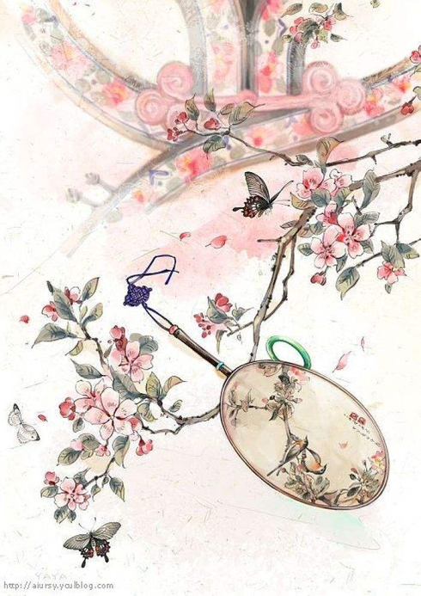
Luyện tập
Nhiệm vụ 3
KẾT NỐI VỚI ĐỌC
Trong đoạn trích trên, em thích nhất hình ảnh nào? Vì sao?
Hình thức: Hoạt động cá nhân
Thời gian suy nghĩ và chia sẻ trên lớp: 2 phút.
Notes:
12

Slide 50

vận dụng
Đọc mở rộng văn bản cùng thể loại Lục Vân Tiên cứu Kiều Nguyệt Nga.
Chuẩn bị đọc văn bản Lục Vân Tiên cứu Kiều Nguyệt Nga.
Notes:
3

Slide 51

Xin chào và hẹn gặp lại!
Notes:
24

